Slide 1
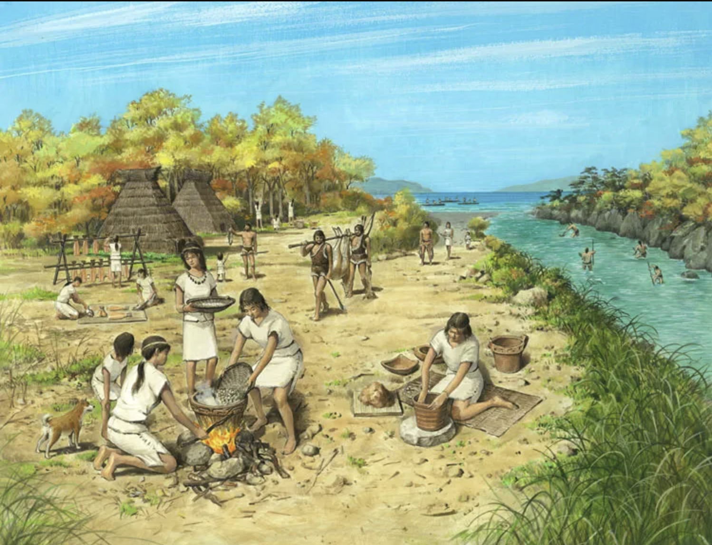
쓰시마섬의 과거
구석기 시대의 인류 이동
쓰시마의 고립
조몬 문화의 등장

Slide 2
対馬島の過去
旧石器時代の人類移動
対馬の孤立
縄文文化の登場

Slide 3
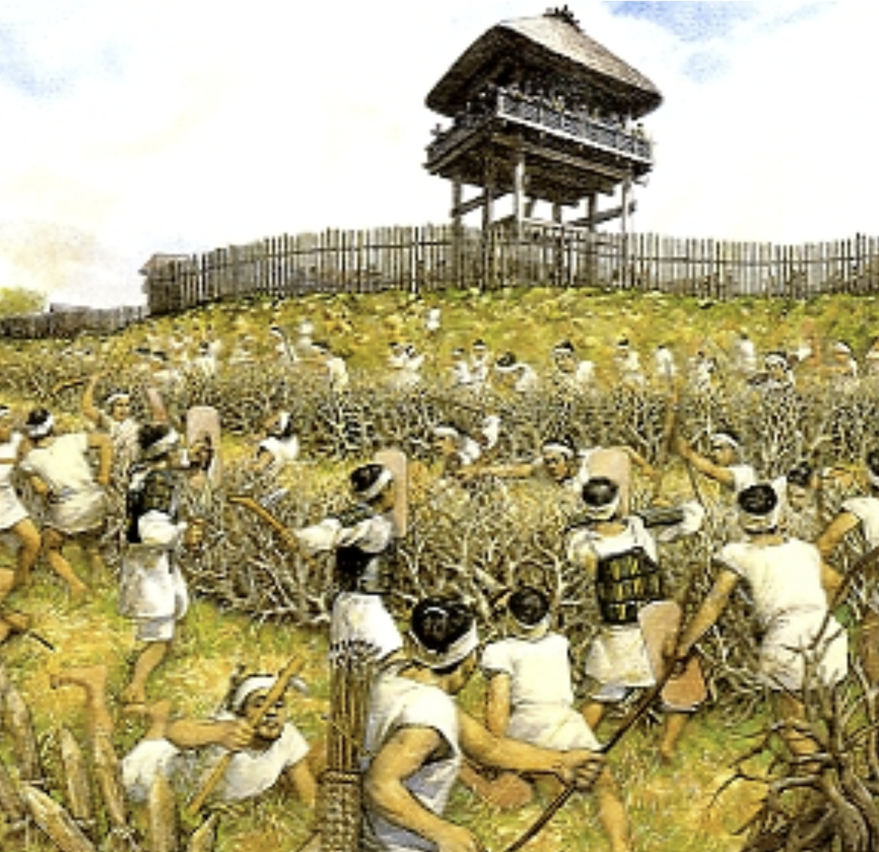
쓰시마섬의 과거
규슈 북부와 벼농사의 발전
쓰시마의 생업
도구와 유물의 출토
야요이 시대의 유물

Slide 4
対馬島の過去
九州北部と稲作の発展
対馬の生業
道具と遺物の出土
弥生時代の遺物

Slide 5
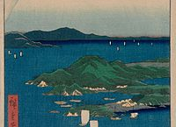
쓰시마섬의 과거
교류의 중심지
《삼국지》에 등장
왜국의 일부로서의 쓰시마

Slide 6
対馬島の過去
交流の中心地
『三国志』に登場
倭国の一部としての対馬

Slide 7
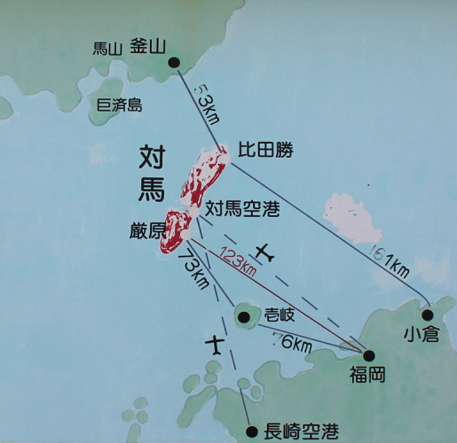
쓰시마섬의 과거
쓰시마 섬의 수장
고훈 시대와 한반도와의 관계

Slide 8
対馬島の過去
対馬の首長
古墳時代と朝鮮半島との関係

Slide 9
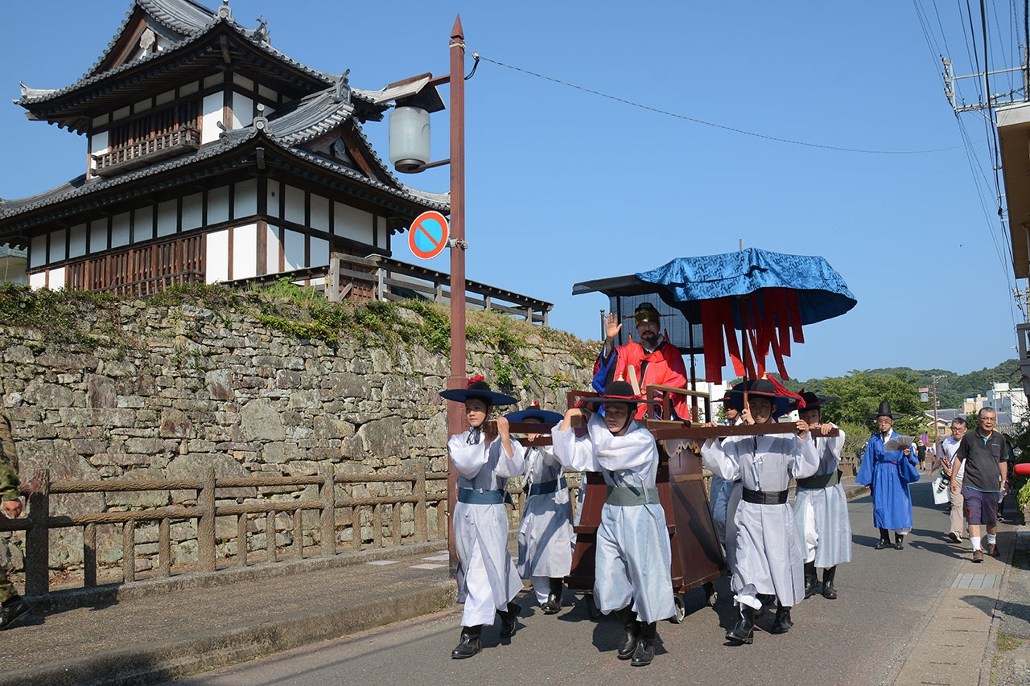
쓰시마섬의 과거
쓰시마의 군사적 역할
쓰시마와 야마토 왕권의 관계
다이카 개신 이후의 변화

Slide 10
対馬島の過去
対馬の軍事的役割
対馬と大和王権の関係
ダイカ改新以降の変化

Slide 11
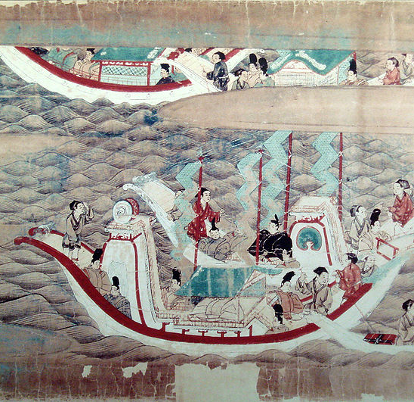
쓰시마섬의 과거
율령제 시행
다자이후의 관할
견수사와 견당사

Slide 12
対馬島の過去
律令制施行と対馬
太宰府の管轄
遣隋使と遣唐使

